Slide 1
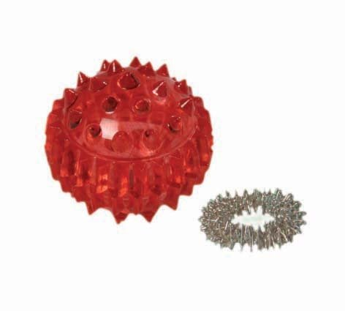
Массаж пальчиков «Ёжик на прогулке»
Якимчук Т.А.
МОУ «Канашевская СОШ»
Красноармейского р-на
Челябинской обл.

Slide 2
Упражнения с шариком-массажёром Су-Джок
Цель: воздействовать на биологически активные точки по системе Су-Джок, стимулировать речевые зоны коры головного мозга.
Оборудование: шарик – массажёр Су-Джок.

Slide 3
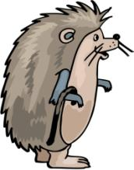
Выглянул ежик из своей норки
(раскрыть ладошки и показать шарик)
и увидел солнышко.
Улыбнулся ежик солнышку
( улыбнуться, раскрыть одну ладошку веером)
и решил прогуляться по лесу.
Жил - да был ежик в лесу,
в своем домике- норке
(зажать шарик в ладошке).

Slide 4
Покатился ежик по прямой дорожке
(прямыми движениями по ладошке раскатывать шарик)

Slide 5
Катился- катился и прибежал на красивую, круглую полянку ( ладошки соединить в форме круга). Обрадовался ежик и стал бегать и прыгать по полянке (зажимать шарик между ладошками). Стал цветочки нюхать (прикасаться колючками шарика к кончику пальца и делать глубокий вдох).

Slide 6
Вдруг набежали тучки (зажать шарик
в одном кулачке, в другом, нахмуриться),
и закапал дождик: кап-кап-кап
(кончиками пальцев в щепотке стучать по колючкам шарика).

Slide 7
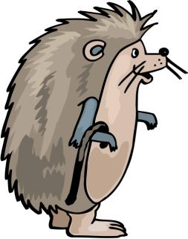
Спрятался ежик под большой грибок (ладошкой левой руки
сделать шляпку и спрятать шарик по ним) и укрылся от дождя.

Slide 8
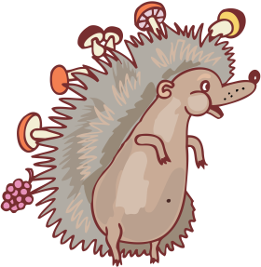
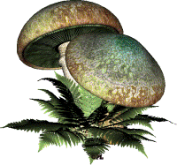
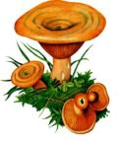
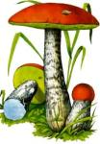
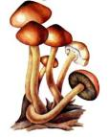
А когда закончился дождь, то на полянке выросли разные грибы: подосиновики,
подберезовики, опята, лисички и даже белый гриб (показать пальчики). Захотелось ежику обрадовать маму, собрать грибы и отнести их домой, а их
так много… кКак понесет их ежик? Да, на своей спинке. Аккуратно насадил ежик
грибочки на иголки (каждый кончик пальчика потыкать шипиком шарика)

Slide 9
Довольный ёжик побежал домой
(прямыми движениями по ладошке раскатывать шарик).

Slide 10
Источники
Анимация:
http://kilat.ru/prirod.htm
Клипарт:
http://www.lenagold.ru/fon/clipart/e/egik.html
Фоны:
http://www.allforchildren.ru/pictures/bg.php

